Slide 1
Волгоградский Государственный Технический Университет
Кафедра «Программное обеспечение автоматизированных систем»
Разработка веб-приложения для рекомендаций одежды с учётом климатических условий региона, погодных факторов и индивидуальных предпочтений пользователей
Исполнитель: студент группы ПрИн-467 Бурденюк С.Р.
Научный руководитель: ст.пр., Донская А.Р.
Научный консультант: к.т.н., Зубков А.В.

Slide 2
Актуальность
В сфере моды и продажи одежды наблюдается увеличение объёма данных о предпочтениях пользователей и их гардеробах, что открывает возможности для применения алгоритмов обработки данных и построения рекомендательных систем. Разработка веб-приложения для подбора одежды с учетом погодных факторов решает важную практическую задачу по снижению когнитивной нагрузки при выборе гардероба и способствует более рациональному использованию имеющейся одежды, что соответствует современным трендам осознанного потребления.

Slide 3
Объект и предмет исследования
Объект исследования: рекомендательная система с интеграцией внешних данных и анализом предпочтений человека.
Предмет исследования: Инструменты и архитектурные решения для реализации веб-приложения-рекомендателя одежды, включая управление состоянием (гардероб), обработку внешних событий (погода) и генерацию персонализированных комбинаций.
Практическая значимость данной работы заключается в повышении эффективности и удобства планирования повседневного гардероба для пользователей за счет автоматизации процесса подбора одежды с учетом множества контекстных параметров.

Slide 4
Научная новизна
Первое веб-решение (не мобильное приложение), полностью работающее только с личным гардеробом пользователя.
Явный учёт стиля как отдельного параметра при генерации комплектов.
Интеграция регионального климата + текущей погоды + уровня теплоты каждой вещи.

Slide 5
Существующая проблема в заданной предметной области
Пользователь не помнит весь свой гардероб.
Тратит время на проверку погоды и перебор вещей.
Часто выбирает несоответствующий стиль или уровень теплоты.
Нет инструмента, который гарантированно подберёт комплект только из своих вещей.

Slide 6
Цели и задачи
Целью разработки является создание программного инструмента для персонализации рекомендаций по подбору гардероба с учетом комплексных параметров — текущих погодных условий, индивидуальных предпочтений пользователя в стиле и состава его виртуального гардероба.
Для достижения поставленной цели были выделены следующие задачи:
Провести анализ предметной области — исследовать существующие системы рекомендаций одежды, методы формализации правил сочетаемости, подходы к учету погодных факторов и стилевых предпочтений
Спроектировать и реализовать архитектуру веб-приложения на основе фреймворка Spring Boot с использованием шаблона MVC и реляционной базы данных
Разработать алгоритм рекомендательной системы, включающий модули фильтрации гардероба по погодным условиям, сборки комплектов одежды и их ранжирования по соответствию пользовательским предпочтениям
Реализовать интеграцию с внешними сервисами — погодными API для получения актуальных метеорологических данных по местоположению пользователя
Обеспечить безопасность и надежность системы — реализовать механизмы аутентификации и авторизации, защиту от распространенных веб-уязвимостей
Разработать пользовательский интерфейс, обеспечивающий интуитивное взаимодействие с системой

Slide 7
Анализ предметной области
Системы рекомендаций одежды
Погодные API (WeatherAPI)
Управление гардеробом (CRUD + фильтры)
Архитектура: MVC, ORM, REST

Slide 8
Аналоги
Приложение | Платформа | Личный гардероб (загрузка фото) | Учёт погоды | Учёт стиля | Рекомендации ТОЛЬКО из своих вещей | Основные недостатки
Weather Fit | iOS | Нет (готовые образы) | + | Частично | Нет | Не использует свои вещи
Acloset | iOS+Android | Да | + | Слабый | Да, но AI часто ошибается | Повторяющиеся сочетания, платный полный доступ
Cladwell | Web+App | Да (капсульный) | + | + | Частично | Ограничения бесплатной версии, слабый AI
Whering | iOS | Да | - | + | Да | Нет погоды, устаревший дизайн
Weather Outfit | Android | Редактирование дефолтных | + | - | Нет | Не персонализирован
WearToWeather | Web | Нет | + | + | Нет | Только вдохновение, не реальный гардероб
Notes:
Цвет + больше размер

Slide 9
Анализ аналогов
Вывод:
Все существующие решения либо не используют личный гардероб, либо не учитывают стиль, либо являются мобильными приложениями. Отсутствует полноценное веб-решение с жёстким ограничением «только свои вещи» — именно эту нишу закрывает разрабатываемое приложение.

Slide 10
Процесс решения существующей задачи (AS-IS)
AS-IS (существующий процесс):
Пользователь → смотрит прогноз погоды → вспоминает, что есть в шкафу → перебирает вещи → пытается сочетать по стилю → часто ошибается → тратит 15–20 мин ежедневно.
Проблемы: нет системности, забывчивость, несоответствие стилю.

Slide 11
Как будет решаться задача (TO-BE)
Пользователь добавляет вещи один раз → выбирает стиль → нажимает «Генерировать образ» → система:
Получает погоду по геолокации
Фильтрует гардероб по теплоте + осадкам + ветру
Учитывает выбранный стиль
Выдаёт 3–5 готовых комплектов с фото
Преимущества: время сокращается до 10 секунд, точность 90+ %, используется только свой гардероб.

Slide 12






Программные средства
Для обработки данных:PostgreSQL
Для разработки веб-приложения:Java Spring, HTML, CSS, React, Java Script
Система контроля версий: Git

Slide 13
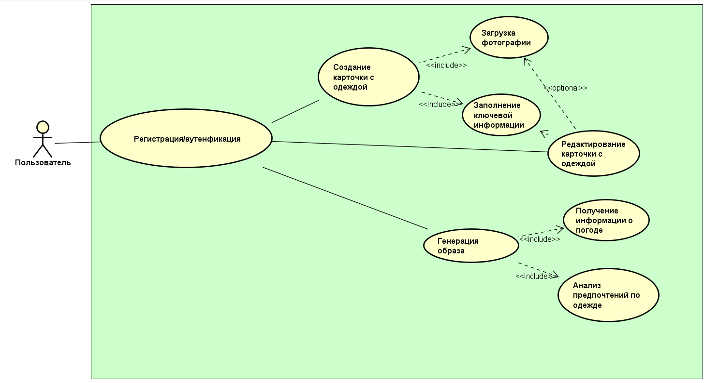
Функциональные требования

Slide 14
Входные/выходные данные
Вход: фото вещи, тип, стиль, уровень теплоты, геолокация, выбранный стиль
Выход: 3–5 карточек комплектов с фото + названиями вещей

Slide 15
Структура программы на уровне классов
Notes:
Архитектура программы

Slide 16
Структура базы данных

Slide 17
Пример работы системы

Slide 18
Тестирование системы

Slide 19
Выводы

Slide 20
Спасибо за внимание!

